Slide 1


باشتراككم في قناة البوربوينت الإسلامي، سيشجعنا هذا على تقديم المزيد من عروض البوربوينت المجانية الهادفة والعالية الجودة، شكرً لكم.
جميع الحقوق محفوظة.
https://www.slideszone.net
https://www.youtube.com/@IslamicPowerPoint
https://www.buymeacoffee.com/islamicpowerpoint

Slide 2


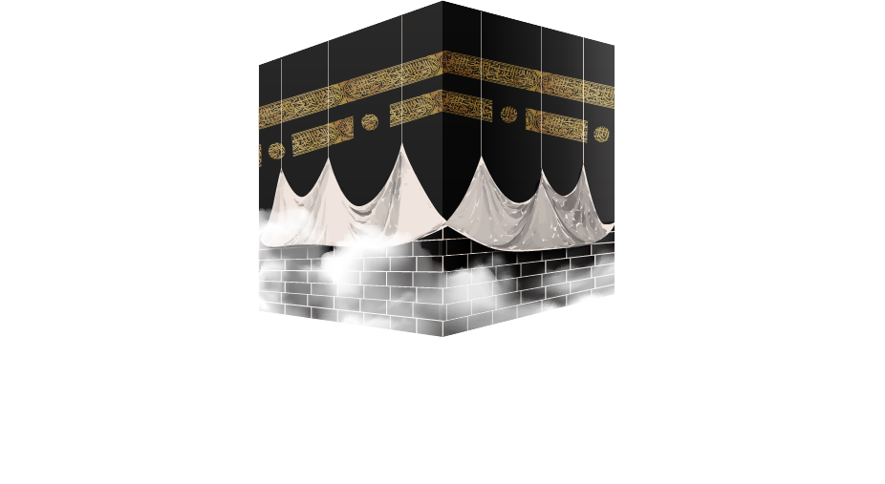

مكة المكرمة
Notes:
يوزع هذا العرض مجانًا
تصميم قناة البوربوينت الإسلامي
youtube.com/c/IslamicPowerPoint

Slide 3

أم القُرى
بها ولد نبي الإسلام محمد صلى الله عليه وسلم، وفي أحد جبالها نزل عليه الوحي، وفي قلبها المسجد الحرام، أعظم مسجد في الإسلام، تتوسطه الكعبة المشرفة قبلة المسلمين.
Notes:
يوزع هذا العرض مجانًا
تصميم قناة البوربوينت الإسلامي
youtube.com/c/IslamicPowerPoint

Slide 4
الموقع
تقع مكة المكرمة غرب المملكة العربية السعودية، وتبعد عن المدينة المنورة حوالي 400 كيلومتر في الاتجاه الجنوبي الغربي، وعن مدينة الطائف حوالي 120 كيلومتر في الاتجاه الشرقي، وعن العاصمة الاقتصادية جدة 72 كيلومتر.
Notes:
يوزع هذا العرض مجانًا
تصميم قناة البوربوينت الإسلامي
youtube.com/c/IslamicPowerPoint

Slide 5
المساحة
تبلغ مساحة مدينة مكة حوالي 850 كيلومتر، منها 88 كيلومتر مأهولة بالسكان، وتبلغ مساحة المنطقة المركزية المحيطة بالمسجد الحرام الواقع وسط المدينة حوالي 6 كيلومتر، ويبلغ ارتفاعها عن مستوى سطح البحر حوالي 277 متر.
Notes:
يوزع هذا العرض مجانًا
تصميم قناة البوربوينت الإسلامي
youtube.com/c/IslamicPowerPoint

Slide 6
السكان
بلغ عدد سكان مكة المكرمة حسب إحصائيات عام 2020 حوالي 4,596,414 نسمة كلهم مسلمون، لكن المدينة المقدسة تشهد توافدًا على مدار العام لأداء فريضتي الحج والعمرة، ما يجعل عدد سكانها يتضاعف.
Notes:
يوزع هذا العرض مجانًا
تصميم قناة البوربوينت الإسلامي
youtube.com/c/IslamicPowerPoint

Slide 7
التاريخ
يرجع تاريخ تأسيس مكة المكرمة إلى ما قبل ميلاد النبي إسماعيل وقيامه مع أبيه النبي إبراهيم عليهما السلام برفع أساسات الكعبة، وكانت مكة في البداية بلدة صغيرة سكنها بنو النبي آدم عليه السلام، إلى أن دُمِّرت أثناء الطوفان الذي ضرب الأرض في عهد النبي نوح عليه السلام.
Notes:
يوزع هذا العرض مجانًا
تصميم قناة البوربوينت الإسلامي
youtube.com/c/IslamicPowerPoint

Slide 8
التاريخ
أصبحت المنطقة بعد ذلك واديًا قاحلًا تحيط بها الجبال من كل جانب، ثم بدأ الناس بالتوافد عليها والاستقرار فيها وذلك عندما تفجَّر بئر زمزم عند قدمي إسماعيل عليه السلام، بعدما ترك إبراهيم عليه السلام زوجته هاجر وولدها إسماعيل في ذلك الوادي المجدب.
Notes:
يوزع هذا العرض مجانًا
تصميم قناة البوربوينت الإسلامي
youtube.com/c/IslamicPowerPoint

Slide 9
التاريخ
في مراحل لاحقة انتقل أمر مكة إلى قريش، وهي فرع من قبيلة كنانة تنتسب إلى النضر بن كنانة، تحت إمرة قصي بن كلاب الجد الرابع للنبي محمد عليه الصلاة السلام.
Notes:
يوزع هذا العرض مجانًا
تصميم قناة البوربوينت الإسلامي
youtube.com/c/IslamicPowerPoint

Slide 10
الاقتصاد
ظلت مكة المكرمة محطة للقوافل بين الشمال والجنوب أيام الجاهلية، وأمسكت بزمام التجارة بين أطراف شبه الجزيرة العربية وبين الطرفين المتنافسين، الفرس والروم، كما ازدهرت بسبب الأسواق التجارية والمنتديات الأدبية الموسمية، التي من أشهرها في الجاهلية: سوق عكاظ وسوق مجنة وسوق ذي المجاز.
Notes:
يوزع هذا العرض مجانًا
تصميم قناة البوربوينت الإسلامي
youtube.com/c/IslamicPowerPoint

Slide 11
الاقتصاد
ويعتمد اقتصاد مكة الحديث بشكل رئيسي على المواسم الدينية والإنفاق الحكومي، فيُشكل موسم الحج والعمرة مصدر دخل أساسي لأهل مكة.
Notes:
يوزع هذا العرض مجانًا
تصميم قناة البوربوينت الإسلامي
youtube.com/c/IslamicPowerPoint

Slide 12
معالم
توجد في مكة المكرمة مجموعة من أهم المعالم الدينية والتاريخية العالمية عمومًا والإسلامية خصوصًا، ففي قلبها يقع المسجد الحرام أعظم مسجد في الإسلام، تتوسطه الكعبة المشرفة قبلة المسلمين في صلاتهم وأول بيت وضع للناس، وهو أعظم وأقدس بقعة على وجه الأرض عند المسلمين.
Notes:
يوزع هذا العرض مجانًا
تصميم قناة البوربوينت الإسلامي
youtube.com/c/IslamicPowerPoint

Slide 13
معالم
يضم المسجد الحرام مجموعة من المعالم الأثرية والدينية المقدسة أهمها الكعبة، وتقع وسط المسجد الحرام تقريبًا على شكل حُجرة كبيرة مرتفعة البناء مربعة الشكل تكتسي ثوبًا من الحرير الأسود مزين بآيات قرآنية مكتوبة بخيوط الذهب. وعلى بعد 20 مترًا من الكعبة توجد بئر زمزم.
Notes:
يوزع هذا العرض مجانًا
تصميم قناة البوربوينت الإسلامي
youtube.com/c/IslamicPowerPoint

Slide 14
معالم
ومن معالم مكة المكرمة غار حراء، وهو الغار الذي كان النبي محمد صلى الله عليه وسلم يتحنث فيه قبل نزول القرآن، وفيه نزل عليه الوحي، وهو في شرق مكة المكرمة على يسار الذاهب إلى عرفات في أعلى "جبل النور" على ارتفاع 634 متر، ويبعد تقريبًا عن المسجد الحرام مسافة 4 كيلومتر.
Notes:
يوزع هذا العرض مجانًا
تصميم قناة البوربوينت الإسلامي
youtube.com/c/IslamicPowerPoint

Slide 15
معالم
وفي الناحية الشرقية من مكة المكرمة على بعد 20 كيلومتر، يقع جبل عرفات، وتقام عنده أهم مناسك الحج.
Notes:
يوزع هذا العرض مجانًا
تصميم قناة البوربوينت الإسلامي
youtube.com/c/IslamicPowerPoint

Slide 16
مكة المكرمة
Notes:
يوزع هذا العرض مجانًا
تصميم قناة البوربوينت الإسلامي
youtube.com/c/IslamicPowerPoint

